Slide 1
Adversarial Multi-Criteria Learning for Chinese Word Segmentation
Xinchi Chen, Zhan Shi, Xipeng Qiu∗ , Xuanjing Huang
来源：ACL2017 杰出论文
汇报人：徐军
日期：2017/8/28

Slide 2
目录
深度学习中文分词现状
存在的问题
中文分词通用模型
改进的模型
实验
总结

Slide 3
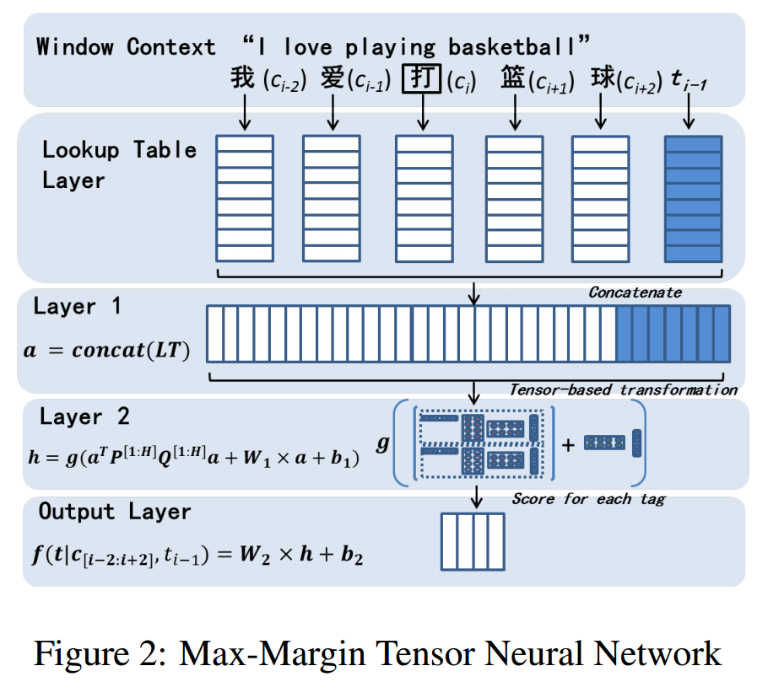
深度学习中文分词现状
经过传统特征工程时代人们几十年的总结，所以早期（2014年左右）的神经网络方法根本无法与特征工程匹敌。
Pei 2014 提出的Window Base NN 模型

Slide 4
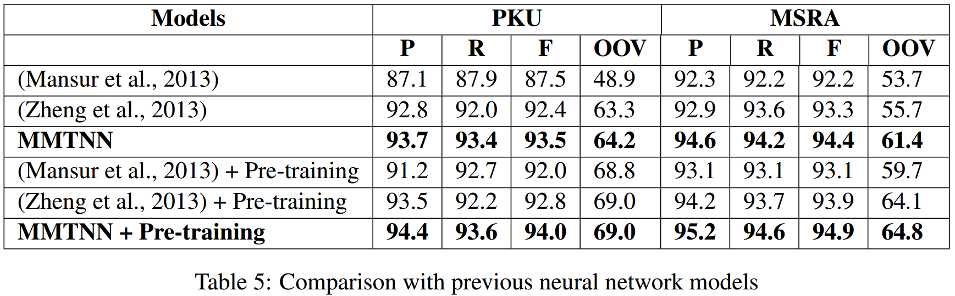
深度学习中文分词现状
不加人工特征，相比于其他的预训练模型提升1%

Slide 5
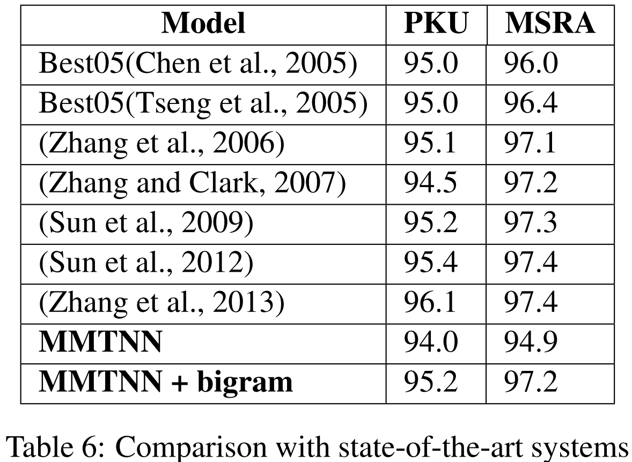
深度学习中文分词现状
加入bigram特征，基本可以和人工特征模型相比较了，其中2013年之前的都是非NN传统方法，可见截止2014年的时候，NN方法没有取得显著成绩。

Slide 6
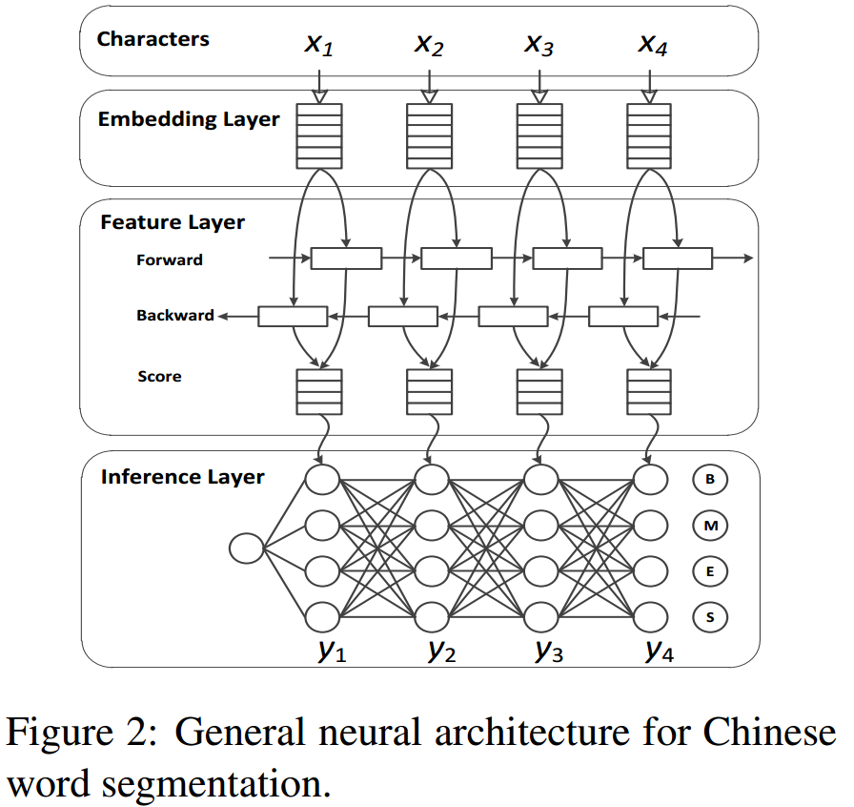
深度学习中文分词现状
Chen等人，在2015年一举拿下GRU和LSTM两篇论文，其中LSTM的试验效果比GRU要好，成为LSTM-CWS的代表作。LSTM最大的优点就是理论上无限大的“window”,以及实际约200个time step左右的记忆跨度。

Slide 7
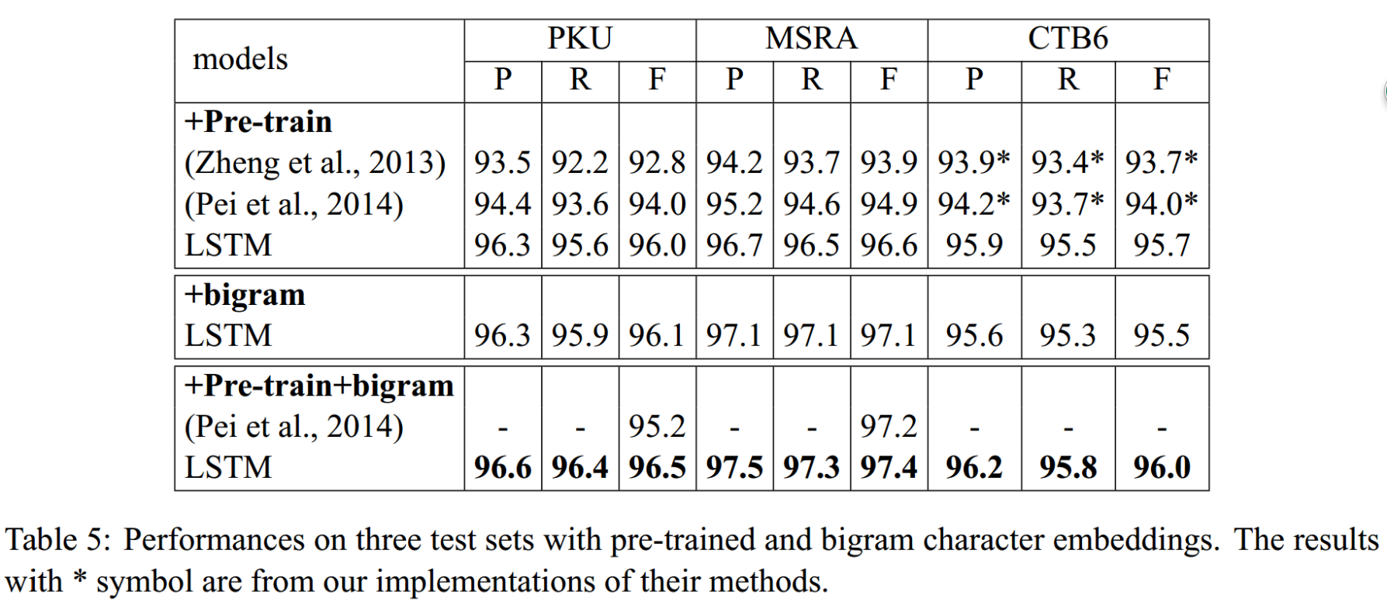
深度学习中文分词现状
Chen等人虽然引入了LSTM，但并没有脱离window模型。他们的LSTM单元的输入是相邻字符的window，其在实验中，测试了多种Window窗口，发现0个窗口效果最好，但是作者没有对这个想法做深入解释
Notes:
问题1：另外，分值都相较于上一个表格有所提升，因为是在全集（训练集+开发集）上训练的。
问题2：争议发生在“中文习语”的替换上，用词典替换测试集中较长的词语实在无法认同

Slide 8
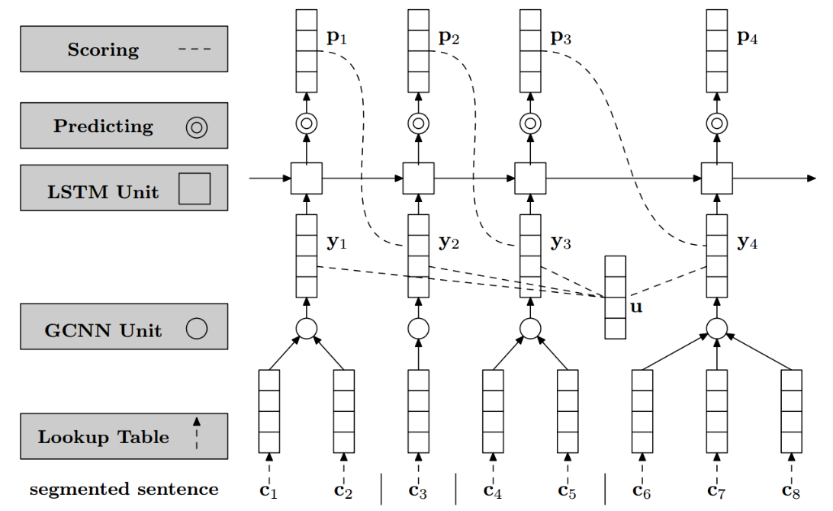
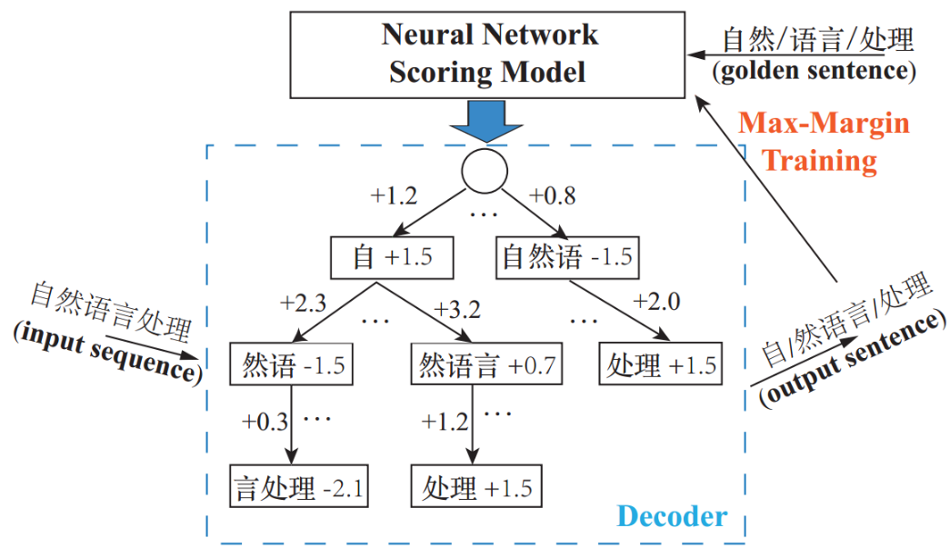
深度学习中文分词现状
Cai 2016独树一帜，跳出了序列标注的框框，直接对分词结果建模。他们的动机是，之前的方法无论用了多好的NN，实际上都是基于窗口的：
而他们想完全消除窗口，直接对分词结果建模。分词结果的好坏由下列两个方面衡量：
1、每个单词成词的分数，2、单词接续的分数
Notes:
问题1：另外，分值都相较于上一个表格有所提升，因为是在全集（训练集+开发集）上训练的。
问题2：争议发生在“中文习语”的替换上，用词典替换测试集中较长的词语实在无法认同

Slide 9
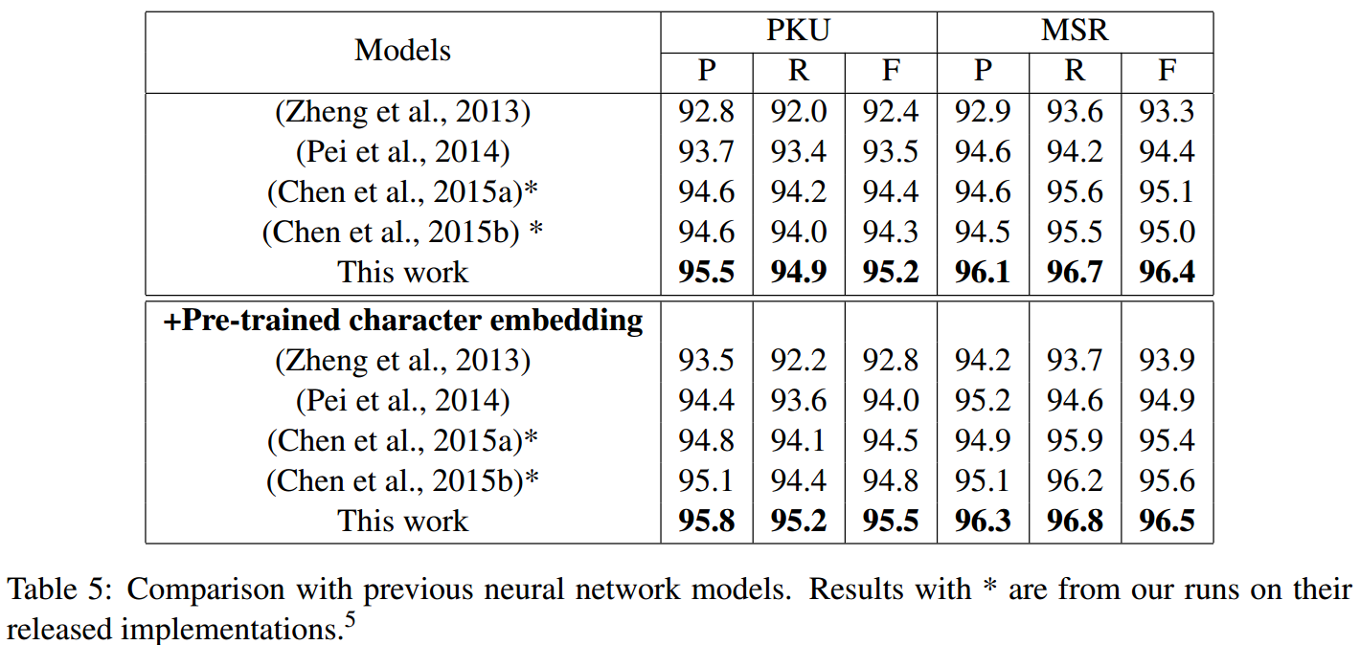
深度学习中文分词现状
没有使用字典，并且跑了chen的代码，发现他们的结果没有论文中的好
Notes:
问题1：另外，分值都相较于上一个表格有所提升，因为是在全集（训练集+开发集）上训练的。
问题2：争议发生在“中文习语”的替换上，用词典替换测试集中较长的词语实在无法认同

Slide 10
存在的问题
目前对分词的算法研究着重于提升在一个数据集中的性能，存在泛化能力差的问题
中文分词标准难以统一，任何语料库都存在内部标注一致性的问题
专家抽样重新标注校验的CTB5在分词上的一致性才达到99.10%
国家语委语料库则简单地说了句“标注是指分词和词类标注，已经经过3次人工校对，准确率大于>98%”
Corpora | Yao | Ming | reaches | the final
CTB | 姚明 |  | 进入 | 总决赛
PKU | 姚 | 明 | 进入 | 总 | 决赛
Notes:
随着深度学习的普及，有越来越多的研究应用新模型到中文分词上，让人直呼“手快有，手慢无”。不过这些神经网络方法的真实水平如何？具体数值多少？以Sighan05中的PKU数据集为例，真像一些论文所言，一个LSTM-CRF就有96.5%吗？或者像某些工业界人士那样，动辄“基于深度学习的98%准确率”

Slide 11
目前存在的问题
针对分词模型容易对一种语料库产生依赖的问题
作者使用了多种不同的分词标准数据集来消除算法对某个数据集的依赖。多种数据他们之间共享相同的知识，保留自己的特征。

Slide 12
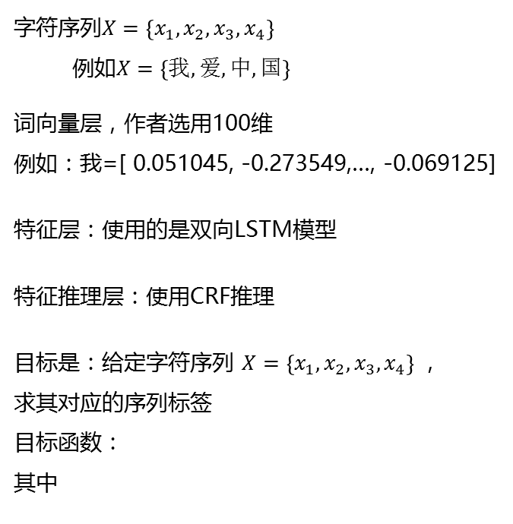
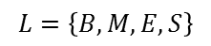
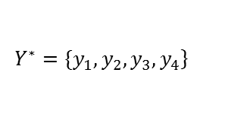
中文分词的通用模型
字符序列$X=\left\{x_{1},x_{2},x_{3},x_{4}\right\}$
例如$X=\left\{我,爱,中,国\right\}$
词向量层，作者选用100维
例如：我=[ 0.051045, -0.273549,…, -0.069125]
特征层：使用的是双向LSTM模型
特征推理层：使用CRF推理
目标是：给定字符序列 $X=\left\{x_{1},x_{2},x_{3},x_{4}\right\}$，
求其对应的序列标签
目标函数：
其中
$$\left.Y^{∗}=\{y_{1},y_{2},y_{3},y_{4}\right\}$$
$$L=\left\{B,M,E,S\right\}$$

Slide 13

中文分词的通用模型
序列标注问题，往往需要借助以前的信息，所以需要信息传递，RNN能够解决这个问题，但是存在的一个问题是，长期依赖问题，记住的信息不能传递太久。这是因为向下传播时，前面传递的信息梯度会消失，损失函数是指数类型的，到一定程度就饱和了。
梯度推导[http://www.cnblogs.com/pinard/p/6509630.html]

Slide 14

中文分词的通用模型
LSTM通过设定特定的门结构，可以防止梯度消失，来达到信息传递的目的
梯度推导[http://www.cnblogs.com/pinard/p/6519110.html]

Slide 15
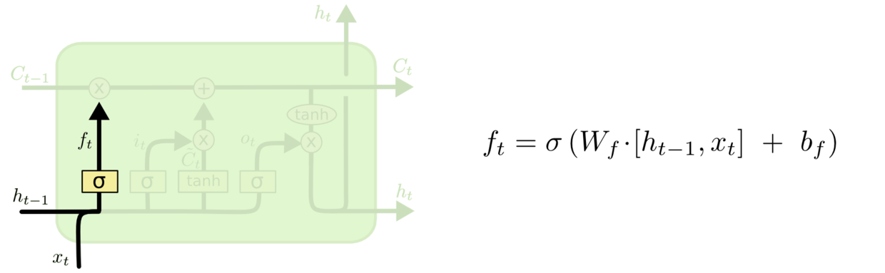
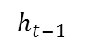
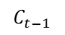
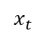
中文分词的通用模型
遗忘门层
这一步决定从细胞状态中丢弃什么信息。该门会读取 和 ，输出一个在 0 到 1 之间的数值给每个在细胞状态 中的数字。1 表示“完全保留”，0 表示“完全舍弃”。
$$h_{t−1}$$
$$x_{t}$$
$$C_{t−1}$$

Slide 16
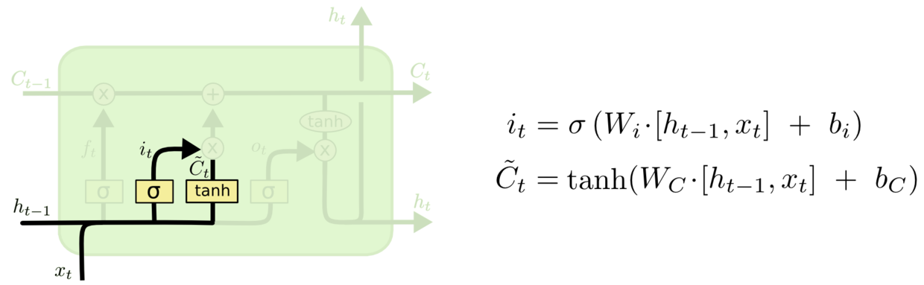
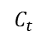
中文分词的通用模型
输入门层
第一，sigmoid 层称 “输入门层” 决定什么值我们将要更新。然后，一个 tanh 层创建一个新的候选值向量 ，会被加入到状态中。下一步，我们会讲这两个信息来产生对状态的更新。
$$C_{t}$$

Slide 17
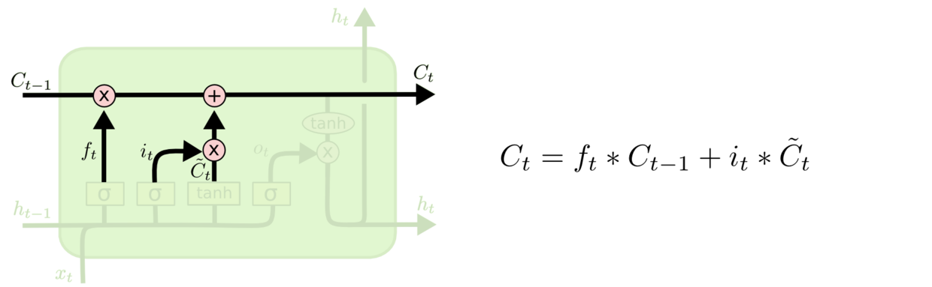
中文分词的通用模型
更新细胞状态

Slide 18
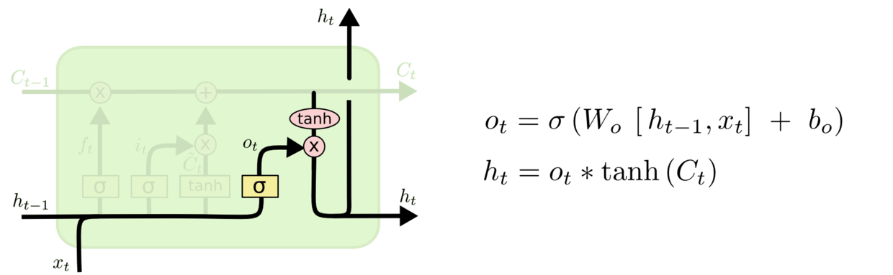
中文分词的通用模型
输出层
首先，我们运行一个 sigmoid 层来确定细胞状态的哪个部分将输出出去。接着，我们把细胞状态通过 tanh 进行处理（得到一个在 -1 到 1 之间的值）并将它和 sigmoid 门的输出相乘，最终我们仅仅会输出我们确定输出的那部分。

Slide 19
中文分词的通用模型
LSTM总结
只是一个特殊的RNN
通过设计特定的门，来优化RNN中梯度消失问题

Slide 20
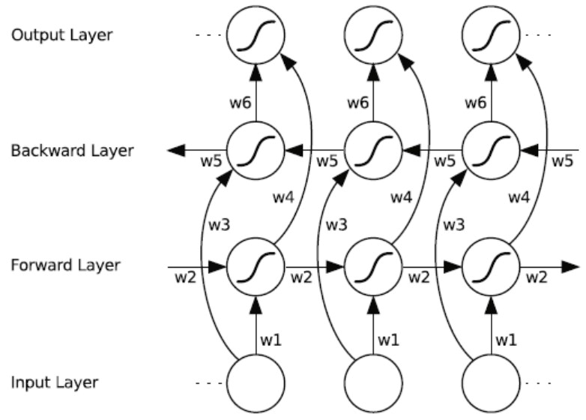
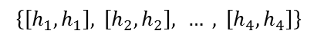
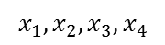
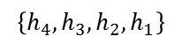
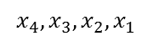
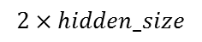
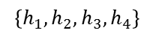
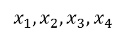
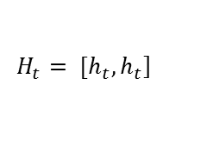
中文分词的通用模型
假设一个样本（句子）有4个 timestep （字）的输入 现在有两个相互分离的 LSTMCell：
对于前向 fw_cell ，样本按照 的顺序输入 cell 中，得到第一组状态输出
对于反向 bw_cell ，样本按照 的反序输入 cell 中，得到第二组状态输出
得到的两组状态输出的每个元素是一个长度为 hidden_size 的向量（一般情况下，h1和h1长度相等）。现在按照下面的形式把两组状态变量拼起来
最后对于每个 timestep 的输入 , 都得到一个长度为 的状态输出 。 然后呢，后面处理方式和单向 LSTM 一样。
双向LSTM实现
$$x_{1},x_{2},x_{3},x_{4}$$
$$x_{1},x_{2},x_{3},x_{4}$$
$$\left\{h_{1},h_{2},h_{3},h_{4}\right\}$$
$$x_{4},x_{3},x_{2},x_{1}$$
$$\left\{h_{4},h_{3},h_{2},h_{1}\right\}$$
$$\left\{\left[h_{1},h_{1}\right], \left[h_{2},h_{2}\right], … , \left[h_{4},h_{4}\right]\right\}$$
$$x_{t}$$
$$2×hidden_size$$
$$\left.H_{t}= [h_{t},h_{t}\right]$$

Slide 21
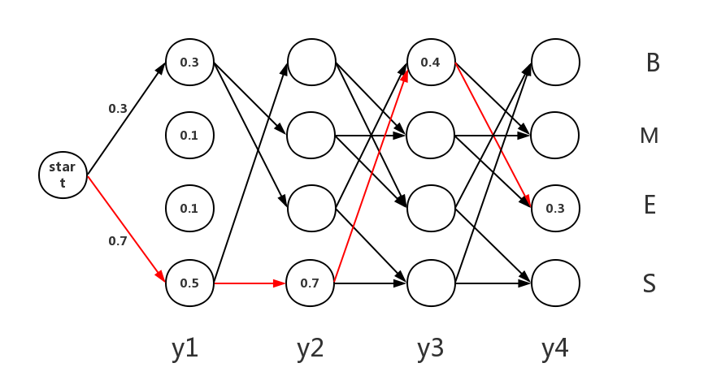
中文分词的通用模型
已知给定输入序列X={我,爱,中,国}，对其进行分词
通过双向LSTM中的评分函数，可以得到：
我={B:0.3,S:0.5,M:0,E:0}
通过学习可以得到这个网络的转移概率
转移矩阵A = {SS:0.3,SB,0.7,…,BB:0}共16个
通过计算一条概率路径，使得P(Y|X)的概率最大，
就是一个动态规划问题
假如找到的路径是{S,S,B,E}，这样就可以分词了，
在训练数据的时候，如果标签不同，就可以通过
梯度传递给双向LSTM调整参数。
CRF中维特比算法

Slide 22
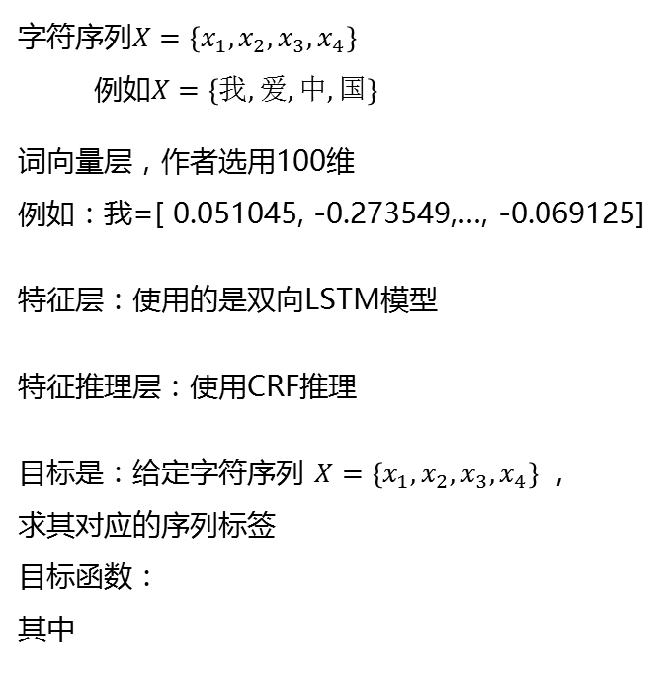
中文分词的通用模型
字符序列$X=\left\{x_{1},x_{2},x_{3},x_{4}\right\}$
例如$X=\left\{我,爱,中,国\right\}$
词向量层，作者选用100维
例如：我=[ 0.051045, -0.273549,…, -0.069125]
特征层：使用的是双向LSTM模型
特征推理层：使用CRF推理
目标是：给定字符序列 $X=\left\{x_{1},x_{2},x_{3},x_{4}\right\}$，
求其对应的序列标签
目标函数：
其中
$$\left.Y^{∗}=\{y_{1},y_{2},y_{3},y_{4}\right\}$$
$$L=\left\{B,M,E,S\right\}$$

Slide 23
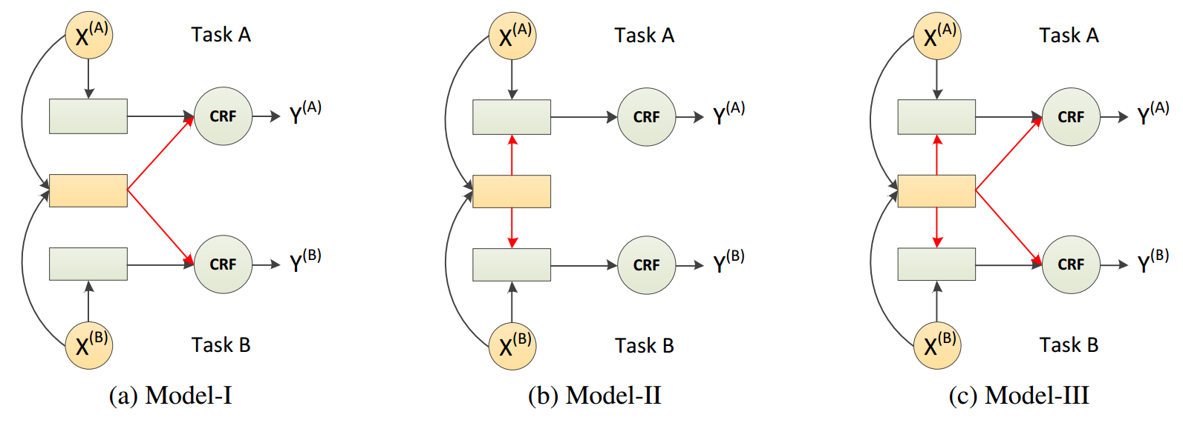
改进的模型
作者提出来的多标准分词模型，增加了一个共享层，共享层是由8种语料共同建立的

Slide 24
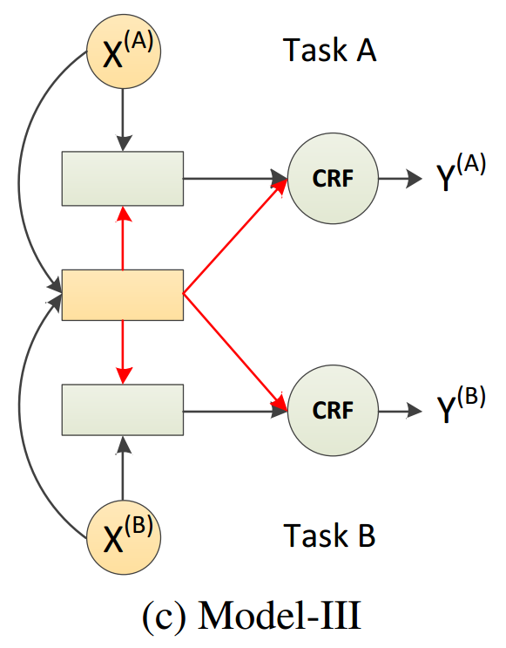
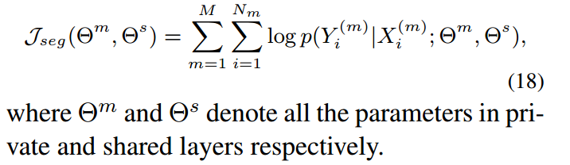
改进的模型
黄色方框：是一个双向的LSTM组成，表示共享层，由8种语料同时训练得到的
灰绿色方框：也是一个双向的LSTM组成，表示私有层，由每一种语料单独训练
红色线条：表示将共享层的输出作为私有层和CRF层的输入
私有层的输入：由词向量和共享层的输出拼接起来
CRF层的输入：由共享层的输出和私有层的输出拼接起来，并通过softmax组成的评分函数分类的结果作为其输入
目标函数：M表示第m个语料库，Nm表示这个语料库中的第i个句子

Slide 25
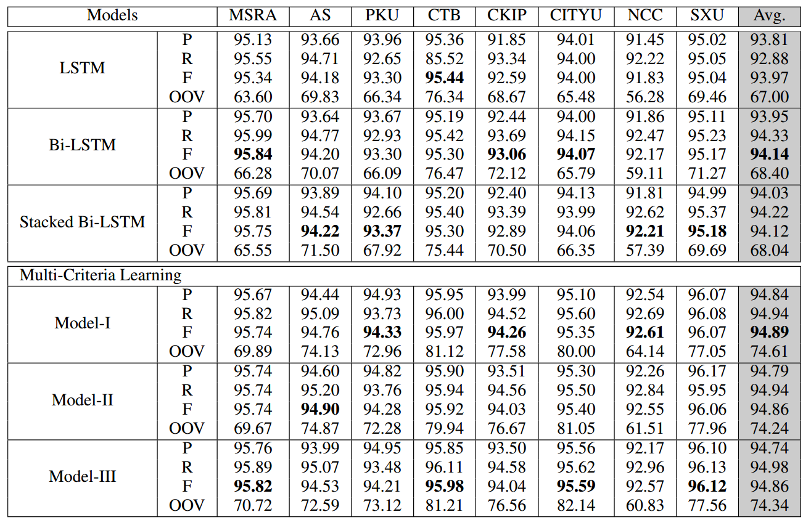
改进的模型
在尝试用以上多任务框架进行训练后，作者发现有 7 个语料上的分词准确率确实得到了提升，但是 MSRA 语料的准确率下降。
为什么呢？作者分析认为这可能是由于共享 LSTM 模块所捕捉的特征并不「纯净」，里面可能混入了某个任务的私有特征，这些特征对 MSRA 语料没有用，甚至可能反倒有害，才导致其准确率下降。

Slide 26
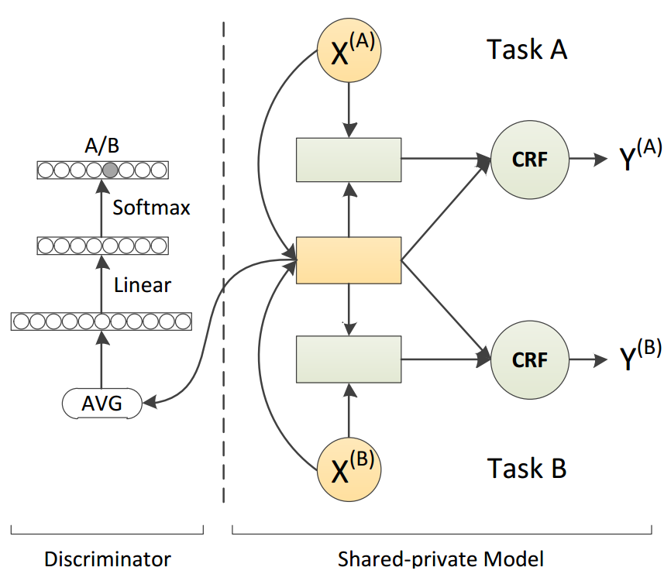
改进的模型
论文在上述多任务框架的基础应用对抗网络，提出了如下图所示的对抗多任务框架，它与之前框架的区别在于多了一个判别器（Discriminator）网络模块，负责检查共享特征中是否不小心混入了特定于某个任务的特征。
假如判别器能够准确预测每一个共享特征向量的来源语料，则说明这些共享特征中混入了太多私有信息。所以反过来给共享 LSTM 模块设定一个目标，让它跟判别器对抗，想办法让判别器预测不准。假如共享 LSTM 模块成功让判别器分不清特征向量来自哪个语料，意味着已经把私有特征剥离出去了，从而保证了共享特征向量的纯净性。

Slide 27
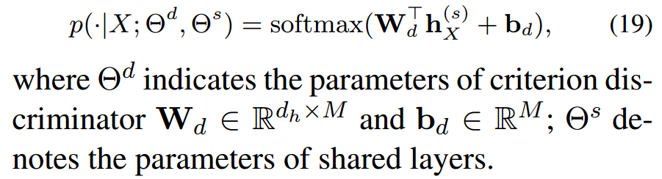
改进的模型
AVG层：由于输入的句子长度不同，特征数量不同，所以需要将句子的输出特征先求和再平均
Linear层：就是一个普通的线性变换层
Softmax层：用于预测该句子属于哪一个语料库的概率

Slide 28
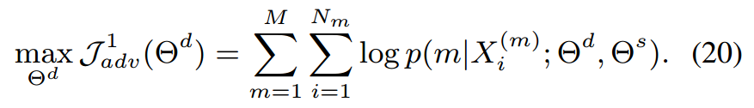
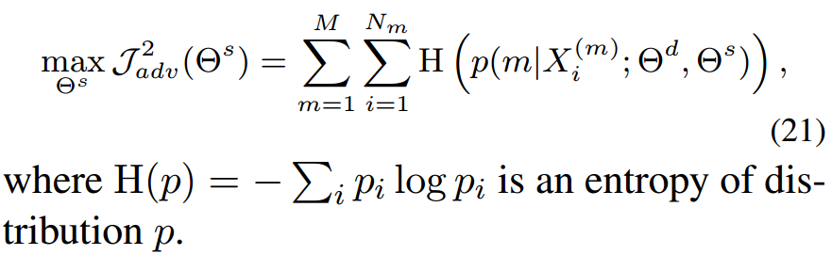
改进的模型
计算对抗损失函数：
第一部分需要求所有语料库中的句子，预测其正确的概率
第二部分需要求判断一个句子属于哪一类所需要的信息量大，即需要的信息熵最大

Slide 29
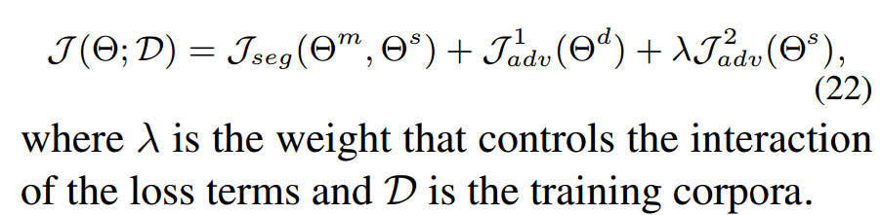
改进的模型
总的损失函数：

Slide 30
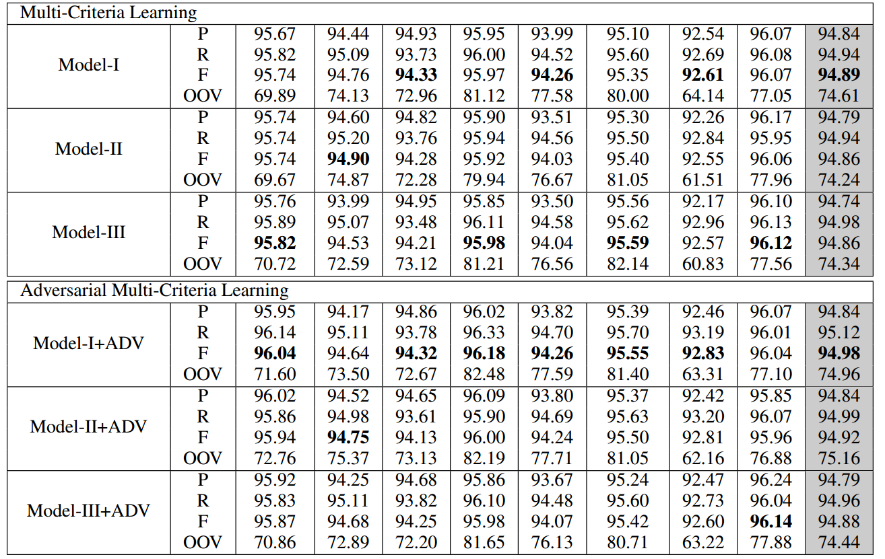
实验
从图中可以看出，加入对抗网络之后，模型1总体效果比较好，同时在MSRA数据集上的性能也提升了。

Slide 31
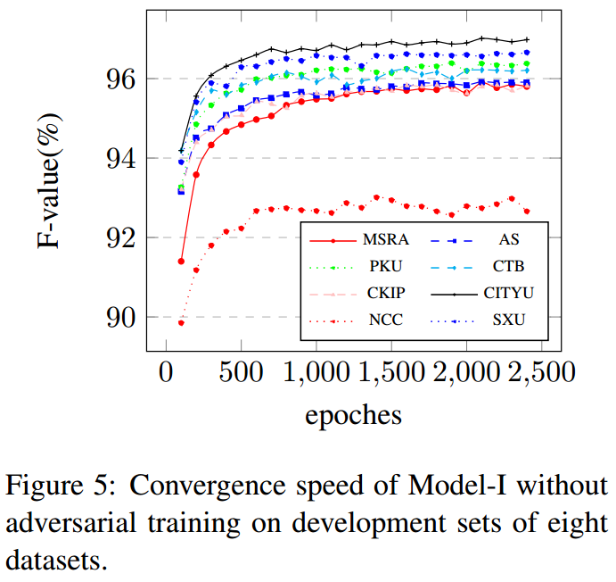
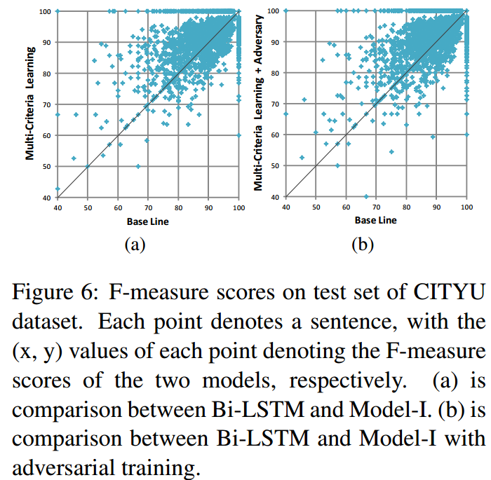
实验
Notes:
左图说明达到1000个epoches的时候，模型基本稳定了，右图说明在CITYU数据集上，使用BaseLine模型和作者的模型，每个句子对应的评分，发现左上角的比右下角的多，说明作者这个模型比BaseLine模型好

Slide 32
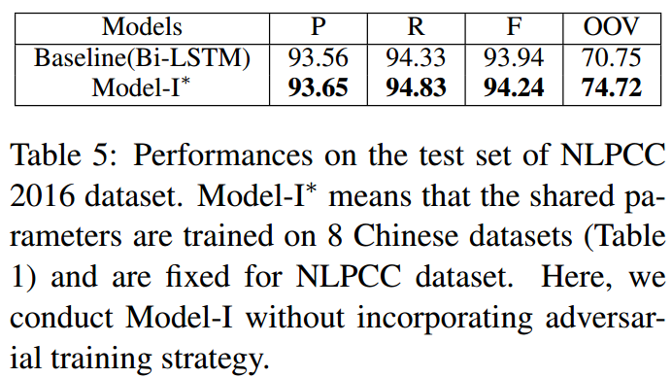
实验-测试1
在NLPCC2016上面的数据集做测试，由于这一部分的数据集来自微博，所以用他来检测模型的泛化能力，作者没有使用对抗策略，不知道是不是对抗策略效果不好
Notes:
左图说明达到1000个epoches的时候，模型基本稳定了，右图说明在CITYU数据集上，使用BaseLine模型和作者的模型，每个句子对应的评分，发现左上角的比右下角的多，说明作者这个模型比BaseLine模型好

Slide 33
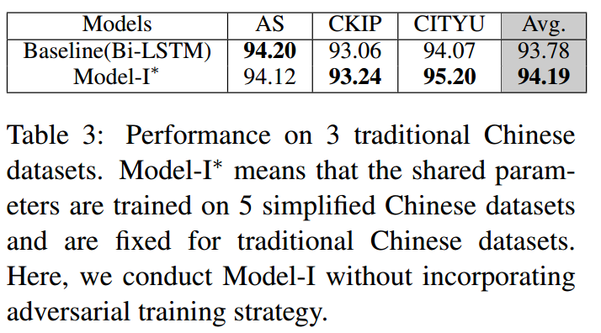
实验-测试2
通过训练5种简体中文，得到共享模型参数，然后再使用三种繁体中文得到其余参数，作者发现性能提升了。存在争议的地方在于作者对简体中文和繁体中文的转换问题，例如大陆的“代码”、台湾的“程式碼”、香港的“代碼”甚至连字符数都不相同，存在一定的问题
Notes:
左图说明达到1000个epoches的时候，模型基本稳定了，右图说明在CITYU数据集上，使用BaseLine模型和作者的模型，每个句子对应的评分，发现左上角的比右下角的多，说明作者这个模型比BaseLine模型好

Slide 34
创新点
1、首次结合多种分词标准来实现中文分词，实现共享-私有模型 2、使用对抗策略来学习不同分词标准中的特点，来实现共享层 3、同时使用8种分词标准来构建实验

Slide 35
总结
优点：
1、这种模型的通用性非常好，可以扩展到很多其他深度学习问题上 2、为多任务学习提供了一个实例 3、使用对抗网络优化了分词算法
缺点：
1、数据预处理一直存在争议， 将中文习语直接使用字典 2、引入GAN到中文分词这么简单的任务（相较于句法分析、机器翻译而言）上来实在是大材小用。论文多个private的LSTM layer和CRF layer显得过度设计，过于复杂。更何况最终分值相较于以前的工作并没有多少进步

